Slide 1
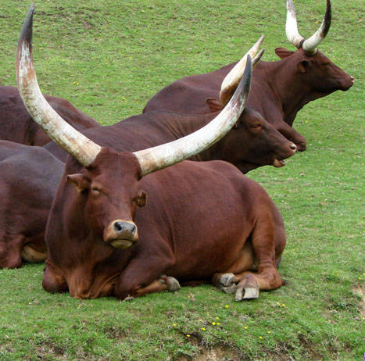
Capitalisation des initiatives de collecte et de mise en marché du lait local et produits dérivés
Démarche méthodologique

Slide 2
Cadre de l’étude
Projet NARINDU :
Initiative financée par l’AFD et le CFSI ;
Mise en œuvre : IRAM, Karkara, AREN, RBM, VSF B
Dispositif innovant de centre de collecte multiservices gérés par des éleveurs:
Approvisionnement des laiteries de Niamey (SOALNI)
Dialogue interprofessionnel pour l’organisation de la filière lait local;
Capitalisation & partage d’expériences sous régionales

Slide 3
Objectifs
dérouler un processus de capitalisation participative et croisée des expériences de différentes initiatives au niveau du Sénégal, du Mali, du Niger et de la Mauritanie en vue de valoriser les expériences existantes en faveur de la collecte locale de lait et de l’intégration des éleveurs pastoraux et agropastoraux à la chaine de valeur lait. La capitalisation s’intéressera de plus à la place des femmes au sein de la filière lait.

Slide 4
De manière spécifique
Tirer les enseignements en termes de viabilité des modèles de positionnement des producteurs au sein de la filière en fonction des contextes;
Alimenter le plaidoyer et la dialogue politique sur le développement des filières laitières dans les pays.

Slide 5
Champs et thème
des initiative de collecte, transformation et commercialisation du lait local et de ses produits dérivés, portées par ou impliquant des exploitations familiales pastorales (EFP) et leurs organisations au Niger, au Sénégal, au Mali et en Mauritanie.

Slide 6
thèmes
Thème 1 : les conditions de viabilité des dispositifs d'accès au marché pour les producteurs de lait
La gouvernance des centres de collecte et unités de transformation
Les systèmes de fonctionnement et de gestion
Les impacts/effets de ces initiatives sur les EFP

Slide 7
Thèmes (suite)
Thème 2 : la dimension genre
Plusieurs expériences dans la sous-région ont montré qu’avec le développement de la filière lait local et son nouveau statut de produit de vente, l’équilibre des revenus et des activités au sein des foyers est modifié en raison d’une vente de lait cru principalement par les hommes. Il s’agira donc d’examiner :
L’impact du développement des filières sur les activités des femmes (lait et autres) ;
Quelles solutions ont été proposées par les projets (quelles activités alternatives, quels modes de gouvernance), et plus particulièrement par le projet Nariindu.

Slide 8
Démarche
Description et analyse des expériences pays
Etude bibliographique
Ateliers pays
Etudes de cas pays
Analyse transversale
mise en perspective des différentes expériences en fonction de leur contexte particulier et la
valorisation des enseignements transversaux
Atelier de partage et d’échanges sur les expériences pays
partager et discuter les résultats de la capitalisation des expériences pays
et de faire ressortir les enseignements et les recommandations en direction des OP, des ONGs d’appui et des décideurs
questions du cadre d’analyse enrichi et validé par les acteurs de la filière.

